Slide 1



Chào mừng quý thầy cô giáo
Về dự giờ lớp 6B

Slide 2









KHỞI ĐỘNG

Slide 3
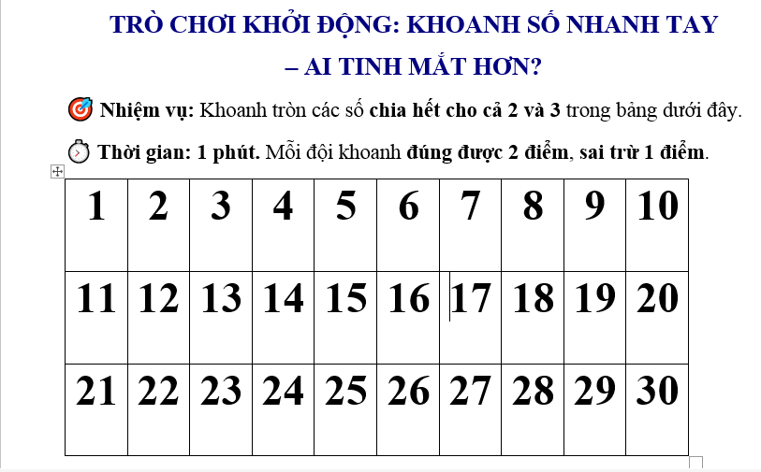

Slide 4






BÀI 12:
BỘI CHUNG.
BỘI CHUNG NHỎ NHẤT
(2 tiết)

Slide 5



NỘI DUNG
Bài 12: Bội chung. Bội chung nhỏ nhất
1
Bội chung và bội chung nhỏ nhất
Mục tiêu:
- Nhận biết được khái niệm bội chung, bội chung nhỏ nhất.
- Tìm bội chung, bội chung nhỏ nhất của hai hoặc ba số tự nhiên.
2
Cách tìm bội chung nhỏ nhất
3
Quy đồng mẫu các phân số

Slide 6
BỘI CHUNG VÀ BỘI CHUNG NHỎ NHẤT

Slide 7

1. BỘI CHUNG VÀ BỘI CHUNG NHỎ NHẤT
Bội chung và bội chung nhỏ nhất của hai hay nhiều số
Tìm các tập hợp B(2) và B(3)
Câu 1
B(2) = {0; 2; 4; 6; 8; 10; 12; 14; 16; 18; 20;…}
B(3) = {0; 3; 6; 9; 12; 15; 18; 21; 24; 27; 30;…. }
Từ câu 1 hãy tìm các số vừa là bội của 2, vừa là bội của 3.
Câu 2
Bội chung của 2 và 3
0; 6; 12; 18; …
10
BC(2, 3) = { }

Slide 8

- Bội chung của hai hay nhiều số là bội của tất cả các số đó.

Slide 9
1. BỘI CHUNG VÀ BỘI CHUNG NHỎ NHẤT
Bội chung và bội chung nhỏ nhất của hai hay nhiều số
Tìm các tập hợp B(2) và B(3)
Câu 1
B(2) = {0; 2; 4; 6; 8; 10; 12; 14; 16; 18; 20;…}
B(3) = {0; 3; 6; 9; 12; 15; 18; 21; 24; 27; 30;…. }
Từ câu 1 hãy tìm các số vừa là bội của 2, vừa là bội của 3.
Câu 2
BC(2, 3) = { }
0; 6; 12; 18;…
Câu 3
Tìm số nhỏ nhất khác 0 trong tập BC(2, 3) ở câu 2
Bội chung nhỏ nhất của 2 và 3
BCNN(2, 3) = 6
Số 6

Slide 10

- Bội chung của hai hay nhiều số là bội của tất cả các số đó.
- Bội chung nhỏ nhất của hai hay nhiều số là số nhỏ nhất khác 0 trong tập hợp các bội chung của các số đó.
Ta kí hiệu: BC(a, b) là tập hợp các bội chung của a và b;
BCNN(a, b) là bội chung nhỏ nhất của a và b.
Chú ý: Ta chỉ xét bội chung của các số khác 0.

Slide 11


Bài tập:
Số 18 có phải là bội chung của 3 và 6 không? Vì sao?
Giải
18 $⋮$ 3 nên 18 $∈$ B(3)
18 $⋮$ 6 nên 18 $∈$ B(6)
Suy ra 18 $∈$ BC(3, 6)
Vậy x là BC(a, b) khi nào?
Khi x $⋮$ a và x $⋮$ b

Slide 12
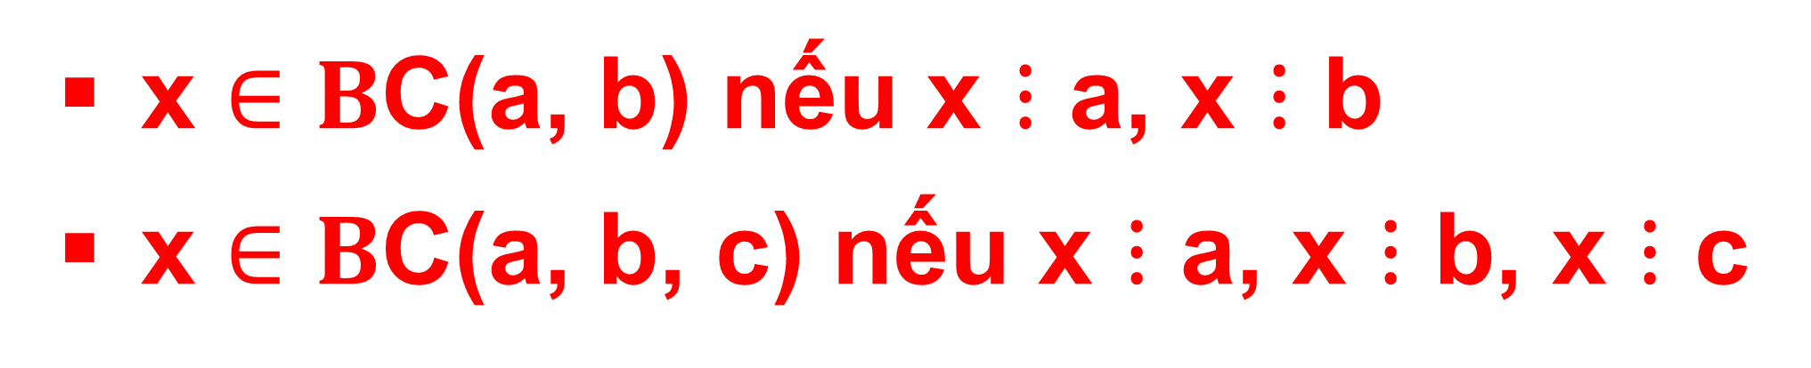
Chú ý
x $∈B$C(a, b) nếu x $⋮$ a, x $⋮$ b
x $∈B$C(a, b, c) nếu x $⋮$ a, x $⋮$ b, x $⋮$ c

Slide 13




Ví dụ 1
Tìm bội chung và bội chung nhỏ nhất của 4 và 6.
B(4) = {0; 4; 8; 12; 16; 20; 24; 28; …}
0
12
24
B(6) = {0; 12; 18; 24; 30; 36; …}
12
24
0
Nêu các bước tìm BC, BCNN?
BC(4, 6) = { }.
12
0; 12; 24; …
BCNN(4, 6) =

Slide 14

Ví dụ 1
Tìm bội chung và bội chung nhỏ nhất của 4 và 6.
B(4) = {0; 4; 8; 12; 16; 20; 24; 28; …}
0
12
24
Bước 1: Viết bội của từng số
B(6) = {0; 12; 18; 24; 30; 36; …}
12
24
0
Bước 2: Tìm các bội chung
Lấy những số xuất hiện trong tất cả các tập hợp vừa viết ở bước 1
BC(4, 6) = { }.
0; 12; 24; …
BCNN(4, 6) =
12
Bước 3: Tìm bội chung nhỏ nhất
Trong các bội chung vừa tìm, chọn số nhỏ nhất khác 0

Slide 15
CÁC BƯỚC TÌM BỘI CHUNG VÀ BỘI CHUNG NHỎ NHẤT Bước 1: Viết bội của từng số Bước 2: Tìm các bội chung Bước 3: Tìm bội chung nhỏ nhất

Slide 16
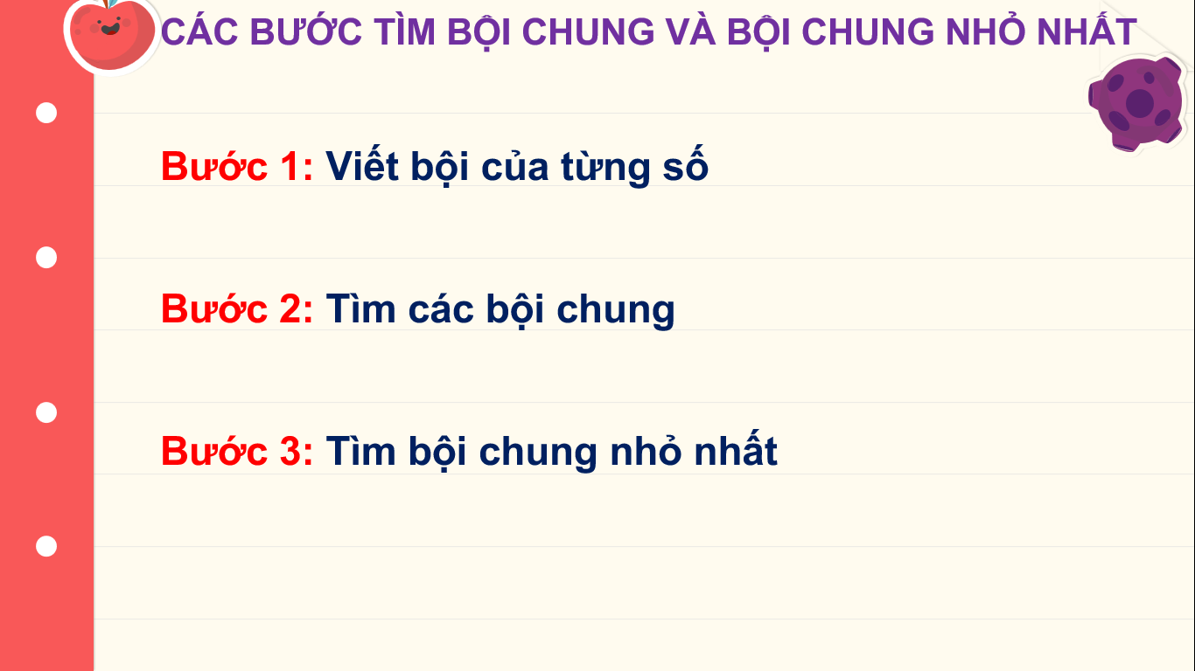
Bài tập
Hãy tìm bội chung nhỏ nhất của 7 và 21

Slide 17

Bài tập
Hãy tìm bội chung nhỏ nhất của 7 và 21
Giải:
B(7) = {0; 7; 14; 21; 28; 35; 42; 49; …}
B(21) = {0; 21; 42; 63; …}
BC (7, 21) = {0; 21; 42; …}
BCNN (7, 21) = 21
BCNN(a,b) = b khi nào?
Khi b $⋮$ a

Slide 18
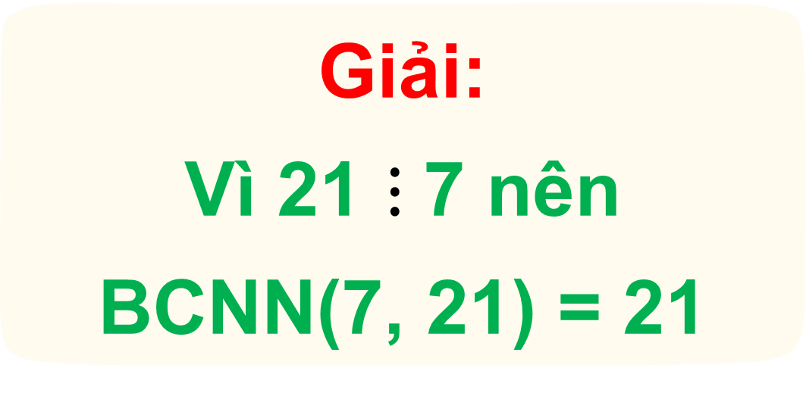
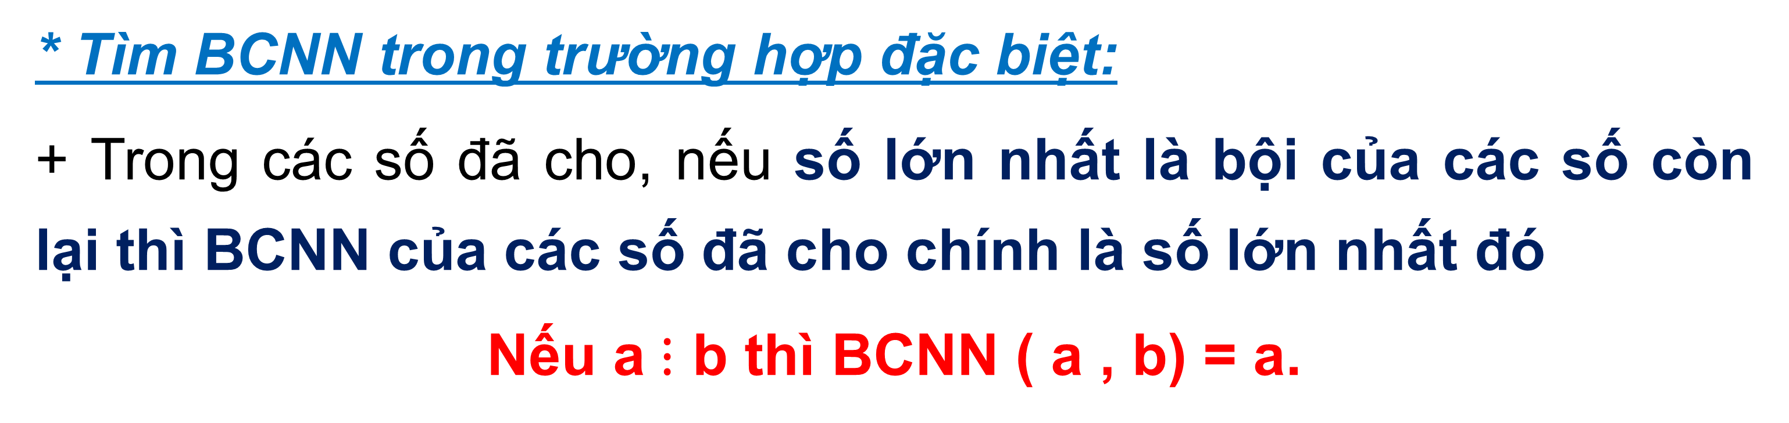
* Tìm BCNN trong trường hợp đặc biệt:
+ Trong các số đã cho, nếu số lớn nhất là bội của các số còn lại thì BCNN của các số đã cho chính là số lớn nhất đó
Nếu a$⋮$ b thì BCNN ( a , b) = a.
Giải:
B(7) = {0; 7; 14; 21; 28; 35; 42; 49; …}
B(21) = {0; 21; 42; 63; …}
BC (7, 21) = {0; 21; 42; …}
BCNN (7, 21) = 21
Giải:
Vì 21 $⋮$7 nên
BCNN(7, 21) = 21

Slide 19

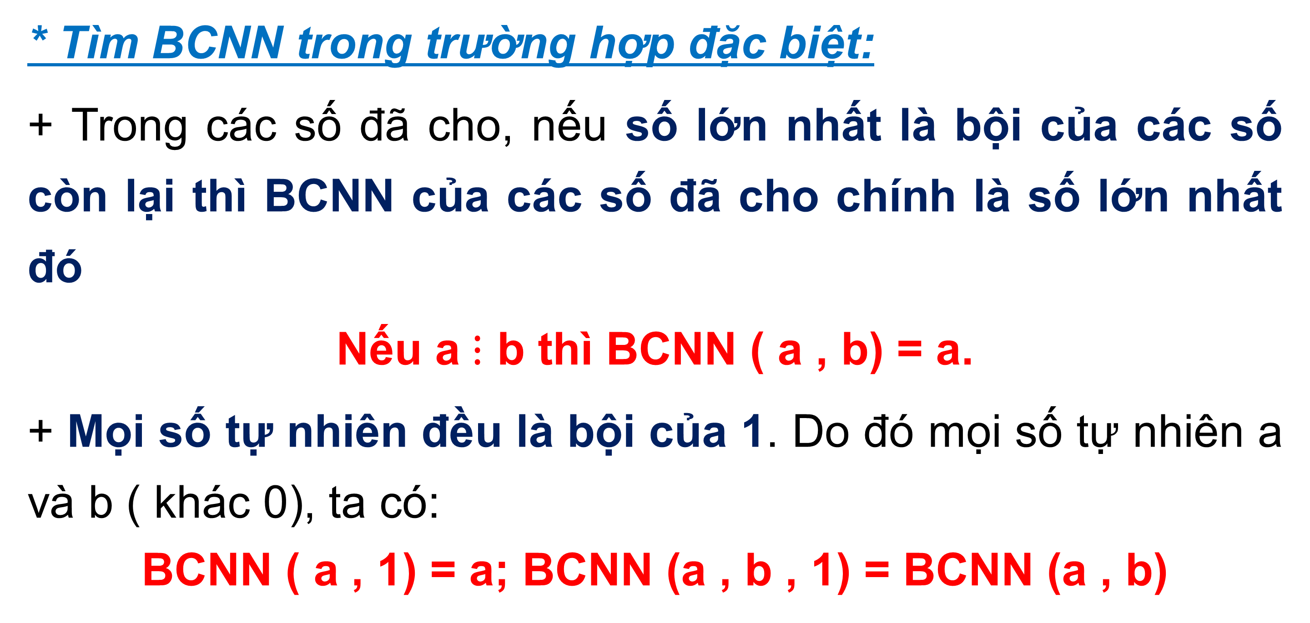
* Tìm BCNN trong trường hợp đặc biệt:
+ Trong các số đã cho, nếu số lớn nhất là bội của các số còn lại thì BCNN của các số đã cho chính là số lớn nhất đó
Nếu a$⋮$ b thì BCNN ( a , b) = a.
+ Mọi số tự nhiên đều là bội của 1. Do đó mọi số tự nhiên a và b ( khác 0), ta có:
BCNN ( a , 1) = a; BCNN (a , b , 1) = BCNN (a , b)

Slide 20


HOẠT ĐỘNG LUYỆN TẬP
Tìm BCNN (36, 9)
Giải:
Vì 36 $⋮$ 9 nên
BCNN(9, 36) = 36

Slide 21

Luyện tập 1
HOẠT ĐỘNG NHÓM
Tìm bội chung nhỏ nhất của
a) 6 và 8 ; b) 8; 9; 72
- Hình thức: Hoạt động theo nhóm.
- Nhiệm vụ: Hoàn thành lần lượt các ý a, b của luyện tập 1 vào phiếu bài tập.
- Thời gian: 2 phút

Slide 22
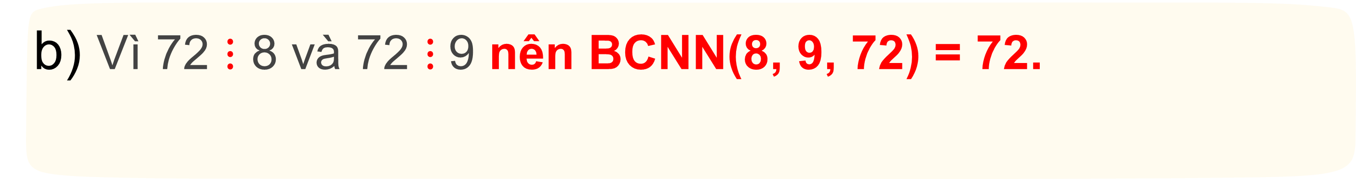
Luyện tập 1
HOẠT ĐỘNG NHÓM
Tìm bội chung nhỏ nhất của
a) 6 và 8 ; b) 8; 9; 72
Giải
a) Có B(6) = { 0; 6; 12; 18; 24; 30; 36; 42; 48; …}
B(8) = {0; 8; 16; 24; 32; 40; 48;...}
BC(6,8) = {0; 24; 48;…}. BCNN (6 , 8) = 24
b) Vì 72 $⋮$ 8 và 72 $⋮$9 nên BCNN(8, 9, 72) = 72.

Slide 23
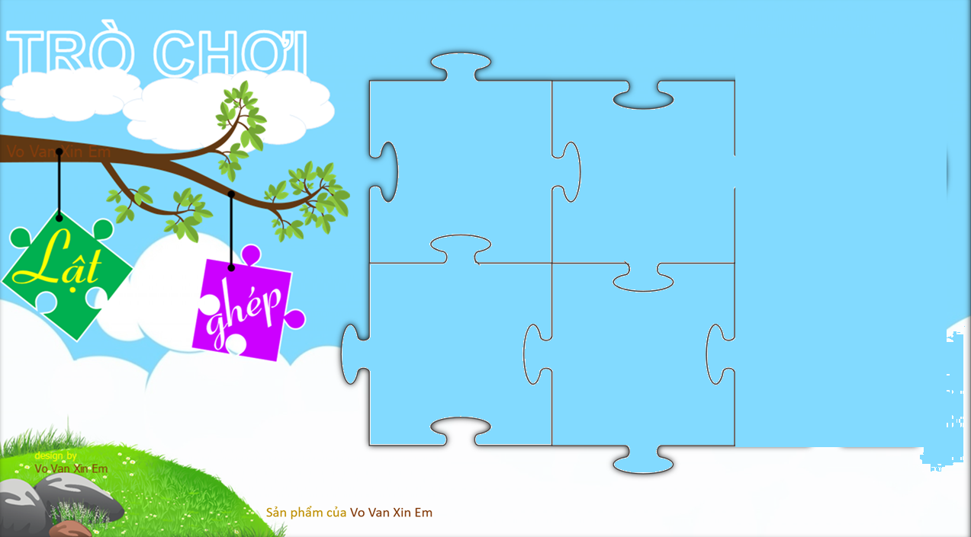

TRÒ CHƠI MỞ TRANH
1
2
1
2
3
4
3
4

Slide 24
Câu 1:
Bội chung của hai hay nhiều số là gì?
A. Là một tập hợp
B. Là ước của tất cả các số đó
C. Là bội của tất cả các số đó
D. Tất cả các đáp án trên
Phần thưởng của bạn là một chiếc tẩy.

Slide 25
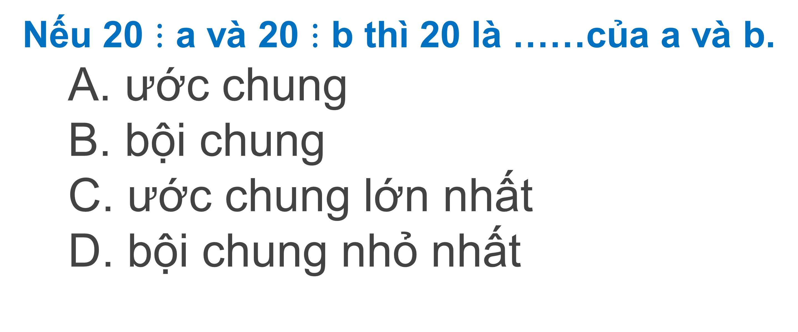
Câu 2:
Nếu 20 $⋮$ a và 20 $⋮$ b thì 20 là ……của a và b.
A. ước chung
B. bội chung
C. ước chung lớn nhất
D. bội chung nhỏ nhất
Phần thưởng của bạn là một chiếc bút chì

Slide 26
Câu 3:
Xác định số nhỏ nhất khác 0 trong các bội chung của 2 và 3.
A. 0 B. 2 C. 3 D. 6
Phần thưởng của bạn là một chiếc bút bi

Slide 27
Câu 4:
Tìm BCNN (7, 8, 56).
A. 8 B. 16 C. 56 D. 8
Phần thưởng của bạn là một chiếc thước kẻ

Slide 28

HƯỚNG DẪN VỀ NHÀ
Đọc và ghi nhớ nội dung chính của bài.
Xem trước nội dung phần 2 và 3
Vận dụng kiến thức làm bài tập 2,42; 2.43 (SGK- tr53)

Slide 29





CẢM ƠN QUÝ THẦY CÔ VÀ CÁC EM HỌC SINH

